Slide 1
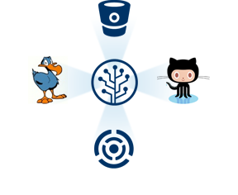

SourceTree

Slide 2
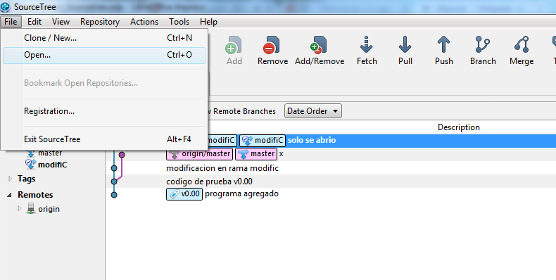
Abrir un repositorio existente
Este proceso es muy sencillo tanto como, abrir un carpeta cualquiera.

Slide 3

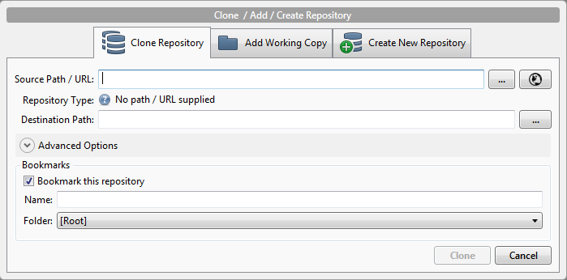
Clonar un repositorio
Para clonar un repositorio necesitamos la url, de donde esta ubicado el repositorio.

Slide 4
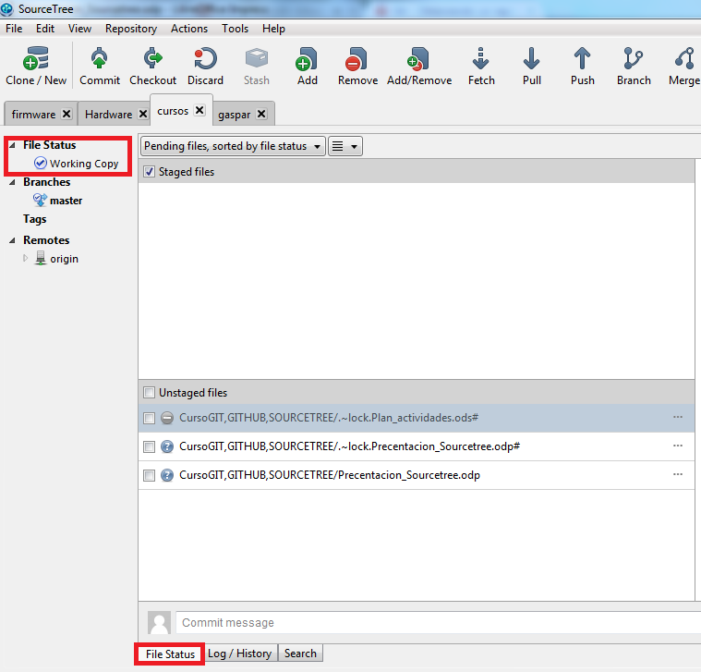
Preparar un archivo modificado
Para mostrar los archivos modificados o los que han sido incluidos, nos dirigimos a File status, working Copy

Slide 5

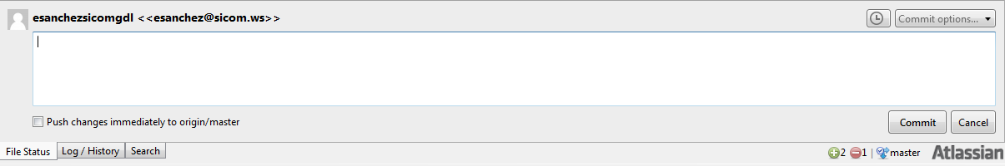
Confirmar los cambios

Slide 6

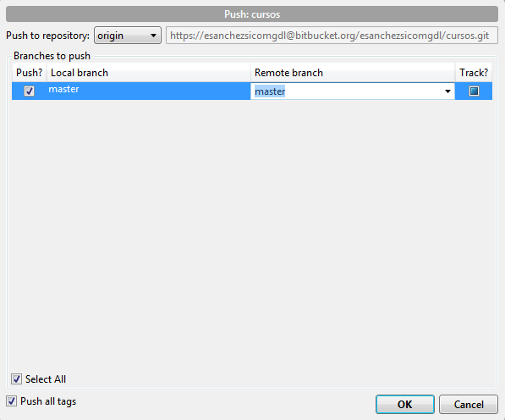
Push
General mente sourcetree nos indica si tenemos que realizar un pull o push

Slide 7

Pull
Al igual que el push, pull también es indicado cuando se detecta un cambio realizado por un colaborador.

Slide 8

Tag
Podemos incluir un tag de dos maneras.
Una de ellas es situándote en el commit en donde deseas colocar el tag, dar click izquierdo y seleccionar tag
La otra manera es presionando el icono
la diferencia es que este nos coloca el tag en donde esta apuntando Head.

Slide 9
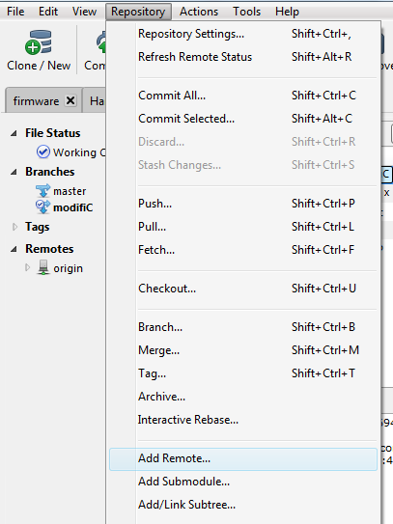
Agregar remotos

Slide 10

branch
Para crear un brach, situás el punte head en donde deseas realizar en branch
Para borra un branch, solo no tienes que estar apuntando a el.

Slide 11


merge
Se tiene que estar apuntando con Head la rama que se quiere unir, y después ir al icono . Posterior mente seleccionas el commit en donde se desea realizar la unión.
Si hay un conficto, se nos desplegara un mensage, inmediatamente despues, podremos ver lo archivos en conflicto

Slide 12
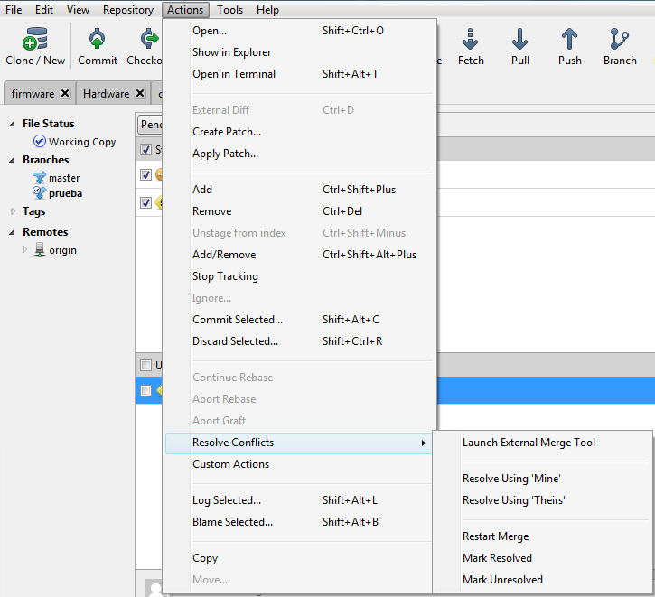
Merge - conflicto

